Slide 1
Week 17
2024-10-31

Slide 2
알파벳
BFS + Set
큐에 들어가는 정보는 x, y, state
dist[20][20] 에서 거리를 재고
set<int> st[20][20] 에서는 해당 좌표에서 가능한 알파벳 묶음 종류(state)를 캐시

Slide 3
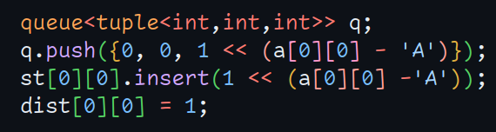
알파벳

Slide 4
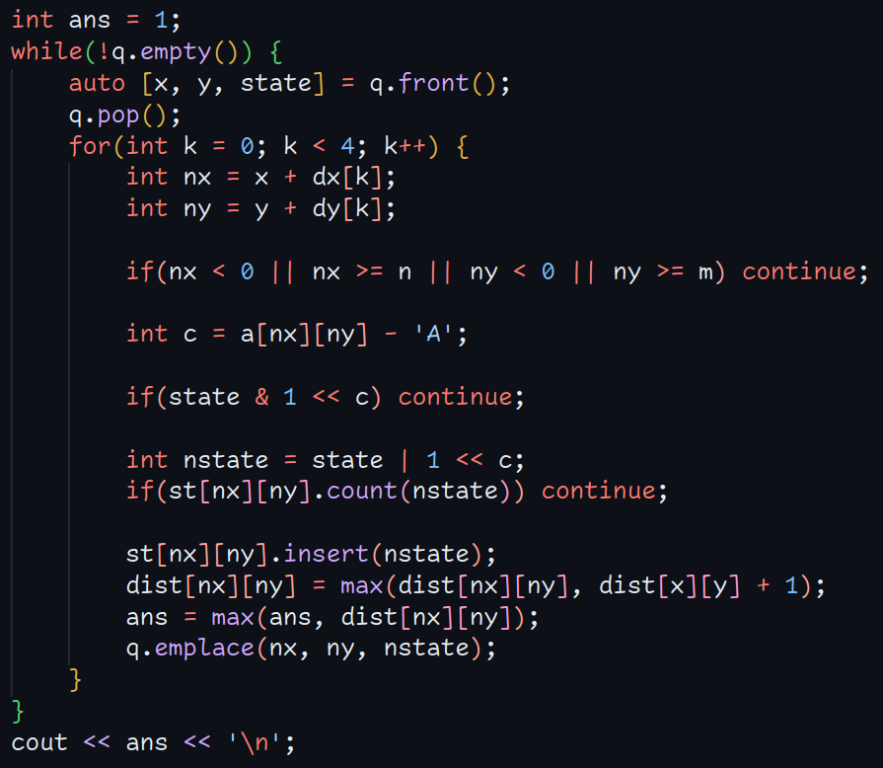
알파벳

Slide 5
알파벳
A | B | C | D | E | F | G | ..
B | C | D | E | F | G | ..
C | D | E | F | G | ..
D | E | F | G | ..
E | F | G | ..
F | G | ..
G | ..
...

Slide 6
트리
규칙을 찾아서 재귀로 트리 그래프를 새로 만듦
3
6
5
4
8
7
1
2
5
6
8
4
3
1
2
7
go(0, 8, 0, 8)
→ preorder(0, 8)과 inorder(0, 8)

Slide 7
트리
규칙을 찾아서 재귀로 트리 그래프를 새로 만듦
트리의 전위순회의 첫 번째 값은 루트임
해당 루트를 중위순회에서 찾으면
해당 루트의 왼쪽 부분 트리와
오른쪽 부분 트리를 찾을 수 있음
전위순회에서 루트 바로 다음은 왼쪽 자식,
왼쪽 자식개수만큼 이동하고 나오는
바로 다음 자식은 오른쪽 자식
→ 왼쪽 자식 트리와 오른쪽 자식 트리에 재귀적으로
들어갈 수 있음
3
6
5
4
8
7
1
2
5
6
8
4
3
1
2
7
go(0, 8, 0, 8)
→ preorder(0, 8)과 inorder(0, 8)

Slide 8
트리
3
6
5
4
8
7
1
2
5
6
8
4
3
1
2
7
go(0, 8, 0, 8)
→ preorder(0, 8)과 inorder(0, 8)가 매치
3
6
5
4
8
7
1
2
5
6
8
4
3
1
2
7
L
R
3
6
5
4
8
7
1
2
3의 왼쪽 자식은 preorder 왼쪽의 첫번째 3 → 4
오른쪽 자식은 preorder 오른쪽의 첫번째 3 → 7
5
6
8
4
3
1
2
7
L 4개, R 3개
왼쪽 자식 부분 트리로 이동

Slide 9
트리
3
6
5
4
8
7
1
2
5
6
8
4
3
1
2
7
go(0, 8, 0, 8)
→ preorder(0, 8)과 inorder(0, 8)
3
6
5
4
8
7
1
2
5
6
8
4
3
1
2
7
L
L
R
왼쪽 자식 트리로 이동
6
5
4
8
go(1, 5, 0, 4)
→ preorder(1, 5)과 inorder(0, 4)가 매치
5
6
8
4
6의 왼쪽 자식은 preorder 왼쪽 첫번째 6 → 5
오른쪽 자식은 preorder 오른쪽 첫번째 6 → 4

Slide 10
트리
3
6
5
4
8
7
1
2
5
6
8
4
3
1
2
7
6
5
4
8
go(1, 5, 0, 4)
→ preorder(1, 5)과 inorder(0, 4)가 매치
L
R
5
6
8
4
왼쪽자식으로 이동
5
go(2, 3, 0, 1)
→ preorder(2, 3)과 inorder(0, 1)가 매치
5
자식없음 끝

Slide 11
트리
3
6
5
4
8
7
1
2
5
6
8
4
3
1
2
7
6
5
4
8
go(1, 5, 0, 4)
→ preorder(1, 5)과 inorder(0, 4)가 매치
5
6
8
4
오른쪽자식으로 이동
go(3, 5, 2, 4)
→ preorder(3, 5)과 inorder(2, 4)가 매치
4
8
8
왼쪽 자식 하나만 있는 걸 확인할 수 있음
4의 왼쪽 자식은 8
오른쪽 자식은 없음
하나라서 자식 없음
8
4
8

Slide 12
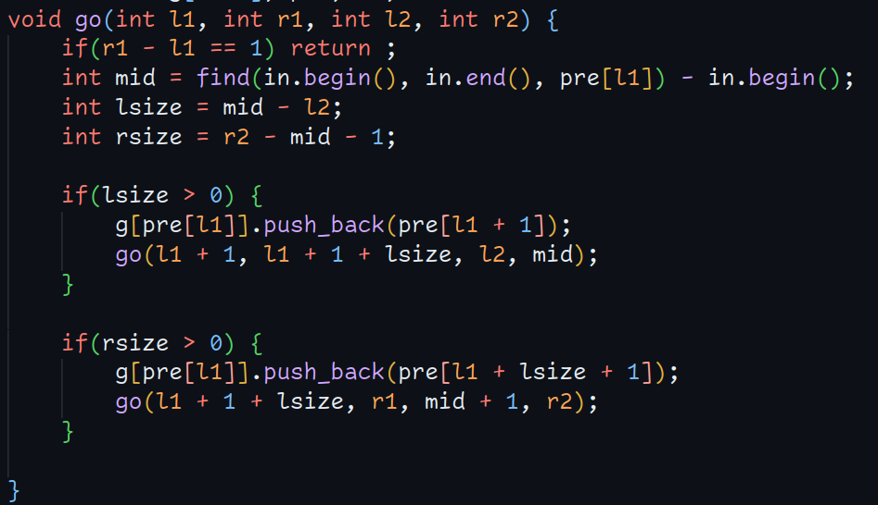
트리

